Slide 1
9 راه حل ایمنی بیمار
دکتر رجبی
کارشناس مسئول حاکمیت بالینی دانشگاه

Slide 2
TO Err is human
پس
می بایست مداخلات سلیقه ای انسانی به حداقل رسانده شود

Slide 3
ارکان حاکمیت بالینی
تعامل با بیمار و جامعه
مدیریت کارکنان
استفاده از اطلاعات
ممیزی بالینی
اثربخشی بالینی
مدیریت خطر
آموزش و مهارت آموزی

Slide 4
اولین و مهمترین اصل در مراکز بهداشتی و درمانی
آسیب نرساندن به بیمار است

Slide 5
توجه به داروهای با نام و تلفظ مشابه
توجه به مشخصات فردی و شناسایی صحیح بیمار
ارتباط موثر در زمان تحویل بیمار
انجام پروسیجر صحیح در محل صحیح
کنترل غلظت محلول های الکترولیتی
اطمینان از صحت دارو درمانی در مراحل انتقالی ارائه خدمات
اجتناب از اتصالات نادرست سوند و لوله ها
استفاده صرفا یکباره از وسایل تزریقات
بهداشت دست ها

Slide 6
اصول کلی
داشتن policy مدون و ابلاغ رسمی
تدوین پروسیجر مشخص و ابلاغ به واحدهای مرتبط
تدوین برنامه نظارت (walk round )مدیریت ایمنی بیمار
انجام راندها و ارائه فیدبک به بخش و فرد مربوطه
چک مجدد جهت اطمینان از استقرار استانداردها

Slide 7
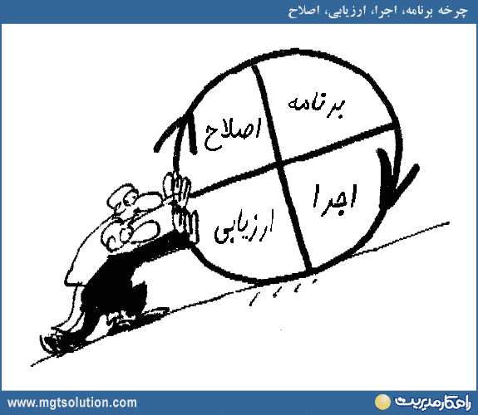

Slide 8
توجه به داروها با نام و تلفظ مشابه جهت جلوگیری از خطای دارویی
توجه در نوشتار در دستورات پزشکی
در درخواست از داروخانه بیمارستان
در گزارشات پرستاری
توجه در گفتار در دستورات شفاهی پزشکی
در تحویل بیماران
توجه در شنیدار در شرح حال گیری از بیمار

Slide 9
توجه به مشخصات فردی و شناسایی صحیح بیمار
شناسایی بیمار می بایست مبتنی بر مشخصات فردی هر بیمار باشد
توجه به بیماران هم نام
تعریف هم زمان چند آیتم شناسایی که خطر را کمتر کند
توجه به شناسایی بیماران با سطح هوشیاری پایین
توجه به شناسایی کودکان بیمار

Slide 10
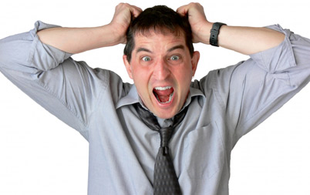
ارتباط موثر در زمان تحویل بیمار

Slide 11
انجام پروسیجر صحیح در محل صحیح بدن بیمار
سالانه حدود 234 میلیون جراحی در جهان انجام می شود
سالانه حدود یک میلیون مرگ و هفده میلیون عوارض ناتوان کننده نتیجه این تعداد جراحی است
پس
ایمنی جراحی یک دغدغه جهانی است

Slide 12
ده رویکرد سازمان جهانی بهداشت برای جراحی ایمن
Correct patient correct site
Anesthetics
Airway or respiratory function
High blood loss
Allergic or adverse drug reaction
Surgical sit infection
Retention of instruments or sponges
Surgical specimens
Communication
surveillance

Slide 13
اطمینان از صحت دارو درمانی در مراحل انتقالی ارائه خدمات
(تلفیق دارویی )
شرح حال دقیق پزشکی
شرح حال پرستاری
ثبت کلیه داروهای مورد مصرف بیمار در پرونده
استفاده از مشاوره داروساز در تداخلات دارویی
مدیریت دارو درمانی بیمار

Slide 14
استفاده صرفاً یکباره از وسائل تزریقات
(وسایل یکبارمصرف )
سالانه حدود 16 بیلیون تزریق در کشورهای درحال توسعه تجویز می شود
میزان تزریقات غیرایمن از 15% در اروپای شرقی تا 50% در آسیا متفاوت است
تقریبا به ازای هر نفر 3.4 تزریق در سال

Slide 15
مفهوم تزریق ایمن :
تزریقی که درطی آن به بیمار آسیب نرسد
تزریقی که درطی آن به ارائه کننده خدمت آسیب نرسد
تزریقی که پسماند آن به محیط زیست آسیب نرساند

Slide 16
بهبود بهداشت دست برای جلوگیری از عفونت مرتبط با مراقبتهای سلامتی
در سال 2004 اتحادیه جهانی ایمنی بیمار تشکیل شد و به عنوان اولین چالش و اولین شعار
Clean care is safe care
درهر مقطع از زمان 1.4 میلیون نفر از عفونت های مکتسبه از ارائه خدمات بهداشتی و درمانی رنج می برند
ریت عفونت در کشورها و بیمارستانهای مدرن 10-5% است که این میزان در کشورهای درحال توسعه 20-2 برابر است

Slide 17
کنترل غلظت محلول های الکترولیتی
اجتناب از اتصالات نادرست سوند و لوله ها
استانداردهای الزامی

Slide 18


